Slide 1
Разработка психометрического инструментария для диагностики тревоги и депрессии у пациентов гериатрического профиля.

Slide 2
Актуальность проекта
Тревожно-депрессивные расстройства относятся к числу наиболее часто встречающихся форм психических нарушений среди пациентов гериатрического профиля. Однако в случае с такими больными в качестве диагностического скрининга уровня тревоги и депрессии преимущественно используются общемедицинские шкалы, у большинства из которых отсутствует нозологическая специфичность и соответствующая валидность относительно гериатрической практики. Таким образом, все больше возрастает необходимость в разработке веб-приложений, содержащих психометрический инструментарий для скрининга тревожно-депрессивных расстройств у пациентов гериатрического профиля с учётом факторов, специфичных для данной группы больных. Проблема заключается как в отсутствии самих инструментов на русском языке с российским правообладателем, так и в отсутствии их электронных вариантов. Соответственно, гериатрические пациенты не получают необходимой помощи.

Slide 3
Проблема
В современной клинической практике имеется существенный ряд заболеваний, морфологический субстрат которых на данном этапе изучен недостаточно, и с помощью только физикально-инструментальных методов диагностировать такие состояния, как правило, не представляется возможным. Диагноз в таких случаях опирается преимущественно на вербальный отчет пациента. Наиболее показательными примерами подобной ситуации традиционно выступают тревожно-депрессивные расстройства, которые относятся к числу наиболее часто встречающихся форм психических нарушений среди пациентов гериатрического профиля. Как известно, подобные состояния являются значимыми фактором риска развития у таких больных осложнений соматических заболеваний, а также могут приводить к коморбидным состояниям. Таким образом, всё больше возрастает необходимость в своевременной и эффективной диагностике тревожно-депрессивных расстройств среди гериатрических пациентов. Специализированное приложение, содержащее тесты, шкалы и опросники, специально разработанные для пожилых пациентов, способно оптимизировать процесс такой диагностики в общемедицинской практике.

Slide 4
Решение
Создание специализированного приложения, содержащего тесты, шкалы и опросники, специально разработанного для пожилых пациентов, направленного на решение задач, стоящих перед врачами различных специальностей, на оптимизацию процесса диагностики тревожно-депрессивных расстройств среди пациентов гериатрического профиля с целью улучшения качества жизни последних.С организационной точки зрения проект не сложен, он включает в себя три базовых составляющих, которые реально реализовать в заявленные сроки. 1) Разработка системы диагностических инструментов (шкал, опросников) для гериатрических пациентов. 2) Лингвистическая и психометрическая валидация полученного комплекса диагностических шкал. 3) Разработка веб-приложения, которое будет позволять врачам заполнять их в онлайн-режиме на приеме.По результатам будет создана система диагностических опросников для гериатрических пациентов – веб-приложение, которое будет позволять врачам заполнять их в онлайн-режиме на приеме. Проект решает проблему диагностических сложностей у гериатрических пациентов в области гериатрии, неврологии, клинической психологии, психиатрии и др.

Slide 5
Рынок
Поскольку стартап-проект направлен на оптимизацию процесса диагностики тревожных и депрессивных расстройств у пациентов гериатрического профиля, то предполагаемыми источниками финансирования будут, в первую очередь, выступать юридические и физические лица, деятельность которых непосредственно связана с диагностикой, лечением и реабилитацией геронтологических заболеваний (медицинские государственные и частные организации, врачи-психиатры, неврологи, кардиологи, геронтологи и др., заинтересованные в использовании веб-приложения). Потенциальные потребители - юридические лица (медицинские организации) и физические лица, работающие в медицинских организациях.
Расположение потенциальных потребителей: Российская Федерация.
Стартап-проект ориентирован на сегмент рынка B2C.

Slide 6
Бизнес-модель
Организация бизнеса предполагает реализацию платного доступа медицинских организаций и физических лиц к созданному веб-приложению (реализация услуг и продажа). Планируется заключение договоров с потребителями:
1) Организация или физическое лицо оплачивает доступ, получает логин и пароль на год.
2) Оплата доступа осуществляется ежегодно.
3) Стоимость для организации - 50 000 в год, для физических лиц - 10 000 в год (из расчета планируемого пациентопотока). Браться займ в банке не планируется. Сеть посредников организовываться не будет. Участие в агрегаторе не планируется.

Slide 7
Текущие результаты
На настоящем этапе:
1. Создано и зарегистрировано юридическое лицо в соответствии с законодательством Российской Федерации - ООО "Психометрический инструментарий".
2. Разработаны и созданы собственные диагностические инструменты (шкалы, опросники), направленные на выявление уровня тревоги и депрессии среди пациентов гериатрического профиля, с учётом факторов, специфичных для данной группы больных - Гериатрическая шкала тревоги (ГШТ), Гериатрическая шкала депрессии (ГШД).
3. Переведены и адаптированы зарубежные диагностические инструменты (шкалы, опросники), направленные на выявление уровня тревоги и депрессии среди пациентов гериатрического профиля, с учётом факторов, специфичных для данной группы больных - Шкала Кэрролла для оценки депрессии (CRS), Шкала депрессии, тревоги и стресса (DASS-42).
На следующем этапе планируется разработка веб-приложения, содержащие упомянутые шкалы.

Slide 8
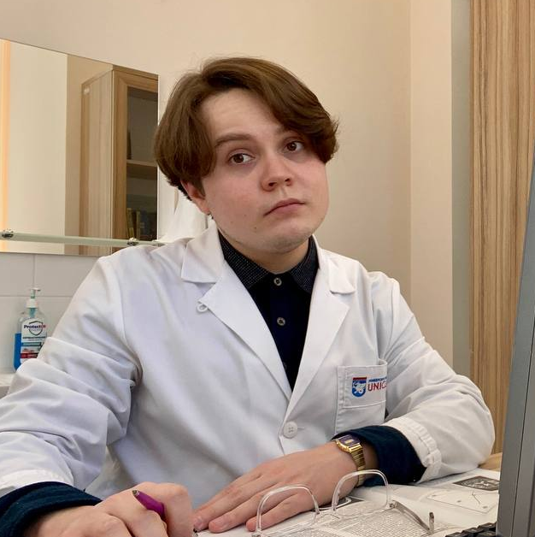
Команда
Фаттахов Ильяс Маратович
Ильяс Маратович Фаттахов (директор) - медицинский психолог Университетской клиники, медицинский психолог Центра патологии речи Научно-клинического центра прецизионной и регенеративной медицины Казанского (Приволжского) федерального университета, студент-магистрант Института филологии и межкультурной коммуникации КФУ, направление: "Прикладное языкознание", лингвист, клинический психолог; имеет необходимый для реализации проекта опыт создания и внедрения диагностического инструментария для клинической практики, основанного на вербальных данных, опыт участия в международных конференциях, занял второе место в Конкурсе на лучшую научную работу студентов КФУ 2021, тема работы: «Специфика восприятия вербальных дескрипторов психоэмоционального статуса человека: экспериментальное исследование» (научный руководитель - Е.А.Горобец); имеет публикации, в том числе в журналах Q1, соавтор руководства для врачей.

Slide 9
Планы развития
Организация прохождения разработанных шкал условно нормотипичными респондентами-монолингвами старше 60-ти лет в целях получения диагностически релевантных результатов с последующим переходом на фазу осуществления непосредственно клинических исследований. Апробация разработанных шкал на базе государственных учреждений здравоохранения гериатрического профиля с целью получения статистически значимых показателей для определения границ "нормы", "субклинически выраженной тревоги/депрессии" и "клинически выраженной тревоги/депрессии". Разработка веб-приложения, которое будет позволять врачам заполнять полученные лингвистически и психометрически валидные шкалы в онлайн-режиме на приеме. Для дизайна страниц веб-приложения будут использованы технологии HTML, CSS, JavaScript. Сохранение информации будет осуществляться в базе данных MySQL. Веб-приложение будет написано на языке программирования Python. Итог: Создание психодиагностического веб-приложения, содержащего лингвистически и психометрически валидные шкалы. Созданное веб-приложение пройдет апробацию в выборке из 250 гериатрических пациентов в разных регионах России в ходе реализации проекта.

Slide 10
Контакты
Разработка психометрического инструментария для диагностики тревоги и депрессии у пациентов гериатрического профиля.
Сайт
Телефон
email
-
+7 (927) 670-01-66
im.fattahoff@gmail.com

